Slide 1
בן עיר שהלך לכרך ובן כרך שהלך לעיר
אילו מפסוקי המגילה חייבים לקרוא?
מסכת מגילה פרק ב משנה ג

Slide 2
נמצא את המילה שמלמדת אותנו שיש לפנינו מקרה שמתפצל לשני מקרים
יש לנו מקרה שמתפצל לשני מקרים
מקרה
והדינים הם..
דין
בֶּן עִיר שֶׁהָלַךְ לִכְרַךְ וּבֶן כְּרַךְ שֶׁהָלַךְ לָעִיר
וְאִם לָאו –
קוֹרֵא עִמָּהֶן.
אִם עָתִיד לַחֲזוֹר לִמְקוֹמוֹ –
קוֹרֵא כִּמְקוֹמוֹ.

Slide 3
מדוע חוגגים את פורים בשני ימים שונים?
את הסיבה לכך לומדים מסיפור המגילה.
בכל המקומות, חוץ משושן הבירה, נלחמו היהודים באויביהם בי"ג באדר, ולמחרת, בי"ד באדר, עשו יום משתה ושמחה כדי להודות לה' על שניצחו במלחמה.
לעומת זאת, בשושן הבירה נמשכה המלחמה יום נוסף והיהודים שבשושן הבירה נלחמו בימים י"ג וי"ד באדר, ולמחרת, בט"ו באדר, עשו יום משתה ושמחה.

Slide 4
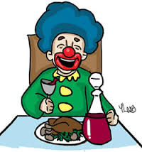
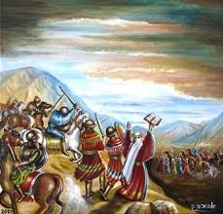
 | י"ג | י"ד | ט"ו
בכל המקומות חוץ משושן הבירה
בשושן הבירה

Slide 5
מרדכי ואסתר קבעו שכך יש לנהוג גם בעתיד:
בערים רגילות חוגגים את פורים בי"ד באדר | בערים מוקפות חומה מימות יהושע בן נון חוגגים את פורים בט"ו באדר

Slide 6
מכיוון שאין בחלק זה של המשנה מילות דין מוכרות, נתחיל בזיהוי האומרים
מֵהֵיכָן קוֹרֵא אָדָם אֶת הַמְּגִלָּה וְיוֹצֵא בָּהּ יְדֵי חוֹבָתוֹ?
רַבִּי מֵאִיר אוֹמֵר: כֻּלָּהּ.
רַבִּי יְהוּדָה אוֹמֵר: מֵ"אִישׁ יְהוּדִי" (אסתר ב, ה).
רַבִּי יוֹסֵי אוֹמֵר: מֵ"אַחַר הַדְּבָרִים הָאֵלֶּה" (אסתר ג, א).
מקרה
כעת נוכל לעבור לזיהוי הדינים בחלק השני של המשנה.
היכן יופיעו הדינים?
דין
בדרך כלל אחרי האומר יופיע דין
והמקרה הוא...
אומר

